Slide 1
Рынок: спрос, предложение, цена
Лицей Ивацевичского района
Обществоведение
10 класс
Ситник П.В.
2021

Slide 2
План
Понятие и функции рынка
Спрос, предложение и рыночная цена
Виды рынков

Slide 3
Понятие и функции рынка
Рынок
в житейском, обыденном смысле
с научной точки зрения
конкретное место продажи товаров
система отношений обмена между покупателями и продавцами при посредстве денег

Slide 4
Понятие и функции рынка
Функции рынка
Ценообразующая | Рынок формирует равновесную цену, которая отра- жает полезность товара для покупателя, а также зат- раты (издержки) на его производство
Стимулирующая | Побуждение производителей к созданию новой про- дукции с наименьшими затратами и получением достаточной прибыли
Информирующая | Рыночные сигналы (главным из которых является цена) позволяют получить данные о ситуации с тем или иным товаром или услугой
Посредническая | Рынок помогает производителям и потребителям найти наиболее выгодный вариант сделки по купле- продаже товара
Оздоравливающая (санирующая) | Очищение экономики от неэффективных предприя- тий, «естественный отбор» участников экономичес- кой деятельности
Регулирующая | Означает, что спрос и предложение регулируются при помощи цены

Slide 5
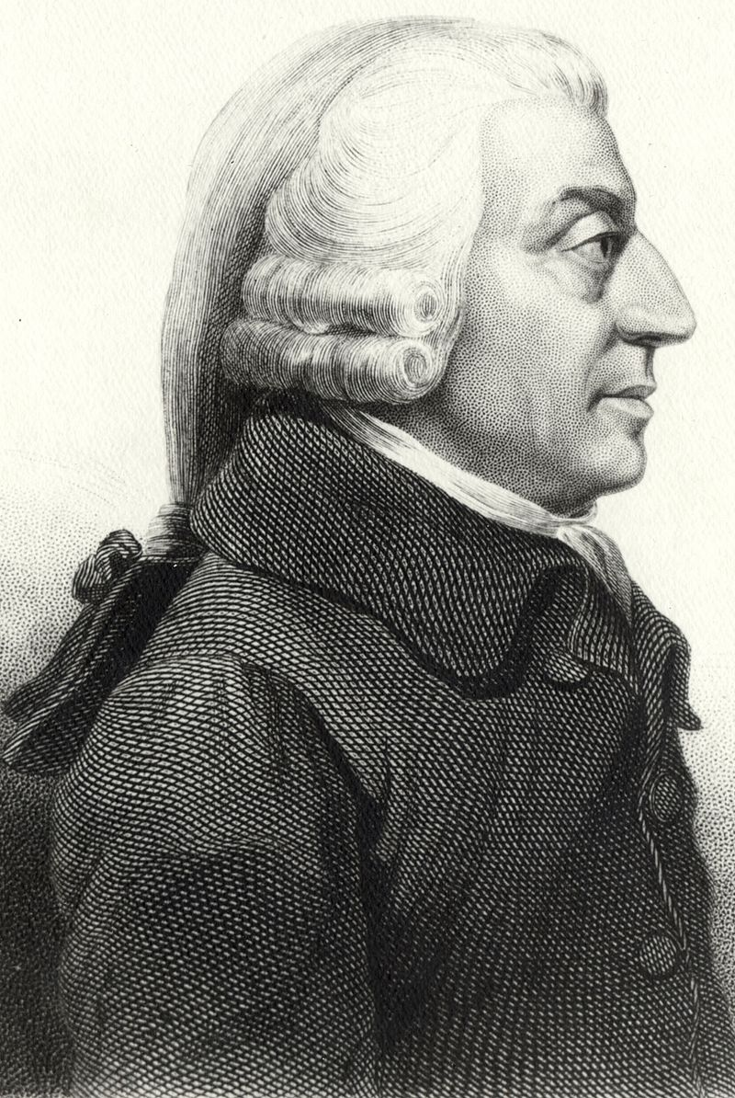
Понятие и функции рынка
В книге «Исследование о природе и причинах богатства народов» (1776 г.)
шотландский экономист Адам Смит (1703-1790 гг.) использовал метафору «невидимая рука». Он писал, что произ- водители в первую очередь пресле- дуют собственные интересы (напри- мер, продать больше товара и полу- чить прибыль). Однако при этом они невидимой рукой направляются к це- ли, которая могла не входить в эти ин- тересы, и таким образом служат всему обществу (например, улучшают произ- водство, снижают цены, чтобы прив- лечь покупателей).
Адам Смит

Slide 6
Спрос, предложение и рыночная цена
Рыночное взаимодействие
Покупатели
Продавцы
Спрос – готовность потребителей приобрести товар по разным ценам
Предложение – готовность про- давцов продать товар по разным ценам
Величина спроса – количество то- вара, которое покупатели готовы купить по определённой цене
Величина предложения – коли- чество товара, которое продавцы готовы продать по определённой цене
Цена – количество денег, за которое продаётся или покупается экономи- ческое благо

Slide 7
Спрос, предложение и рыночная цена
Закон спроса: Величина спроса уменьшается по мере увеличения цены то- вара, т.е. между величиной спроса и ценой существует обратная зависи- мость: повышение цены вызывает понижение величины спроса, а снижение цены вызывает повышение величины спроса
P
d
Q - величина спроса
P - цена товара
dd - кривая спроса
d
Q
0

Slide 8
Спрос, предложение и рыночная цена
Факторы изменения спроса
цена на товар
количество покупателей на рынке
доходы покупателей
вкусы и предпочтения покупателей
сезонность товара
мода
цены на товары-субституты (заменяют друг друга) и това- ры-комплементы (дополняют друг друга)

Slide 9
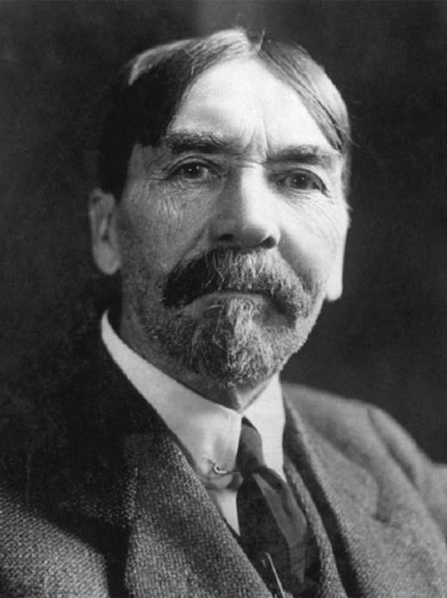
Спрос, предложение и рыночная цена
Американский экономист Торстейн Веблен (1857-1929 гг.) в работе «Теория праздного класса» (1899 г.) ввёл понятие conspicuous consum- ption – демонстративное, престиж- ное, показное, статусное потребле- ние, т.е. потребление с целью про- демонстрировать свой статус. Това- ры, спрос на которые является пара- доксальным, т.е. увеличивается с увеличением цены, называют това- рами Веблена.
Торстейн Веблен

Slide 10
Спрос, предложение и рыночная цена
Закон предложения: Величина предложения увеличивается по мере увели- чения цены товара, т.е. между величиной предложения и ценой существует прямая зависимость
P
Q - величина предложения
P - цена товара
ss - кривая предложения
s
s
Q
0

Slide 11
Спрос, предложение и рыночная цена
Факторы изменения предложения
цена на товар
затраты на выпуск продукции
сезонность товара
мода

Slide 12
Спрос, предложение и рыночная цена
Соотношение спроса и предложения на рынке характеризует рыночную конъюнктуру – совокупность условий, при которых в данный момент про- текает деятельность на рынке; соотношение спроса и предложения
Рост цен
Рыночная конъюнктура благоприятна для продавца
Падение цен
Рыночная конъюнктура благоприятна для покупателя
P
Q - объём производства
QE - равновесный объём производства
P - цена товара
PE - равновесная цена
dd - кривая спроса
ss - кривая предложения
d
s
PE
E
неустойчиво
E (Equlibrium) – рыночная (равно- весная цена) – цена, при которой величина предложения товаров на рынке равна величине спроса на них
s
d
QE
Q
0

Slide 13
Виды рынков
Виды рынков
По объекту | Сырья, недвижимости, ценных бумаг, труда, мебели, одежды, парфюмерии, обуви, канцелярских принад- лежностей, бытовой химии, туристических услуг, грузоперевозок, мобильной техники, парикмахерс- ких услуг, ценных бумаг (фондовый рынок) и т.д.
По территории | Местный, региональный, национальный, междуна- родный
По законности | Легальный, нелегальный (теневой)
По характеру про- даж | Розничный, оптовый
Биржа – это форма постоянно функционирующего оптового рынка

